Slide 1
Arquitetura de Microcontroladores

Slide 2
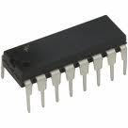
Encapsulamento
Tipos de encapsulamento do PIC16F877A
  DIP - Dual In-line Package

Slide 3

SOIC – Small-Outline Integrated Circuit

Slide 4
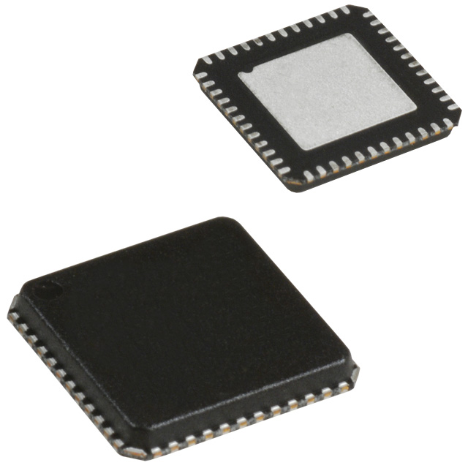
QFN - Quad Flat No leads

Slide 5
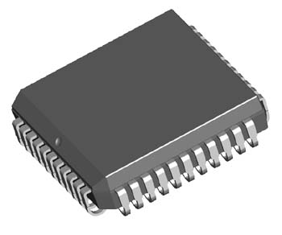
PLCC – Plastic-Leaded Chip Carrier

Slide 6
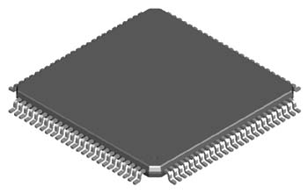
TQFP - Thin Plastic Quad Flat Package

Slide 7
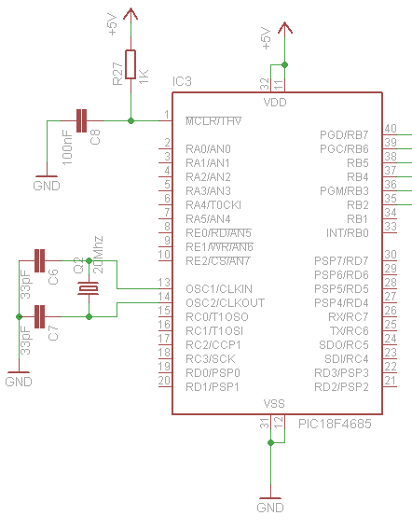
Conexões elétricas

Slide 8
Principais Pinos
Pino 1 MCLR
Pino 11 e 32 VCC
Pino 12 e 31 VSS
Pino 13 OSC1
Pino 14 OSC2

Slide 9
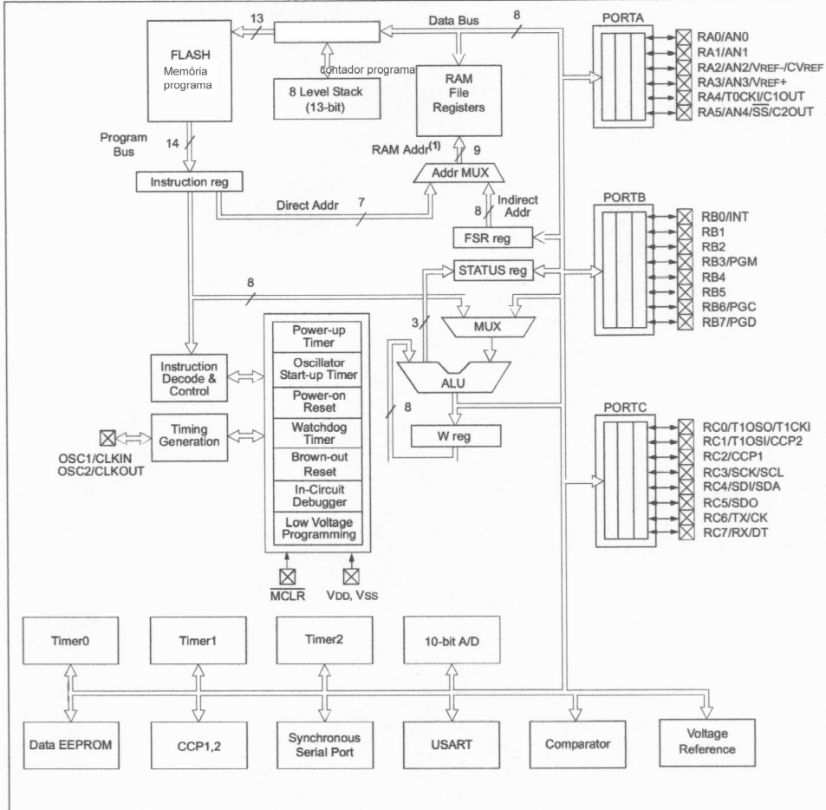
Estrutura Interna

Slide 10
Memória de Programa
Vetor de Reset
  Primeira Instrução lida
Vetor de Interrupção
PILHA (STACK)

Slide 11
MEMÓRIA RAM
Registradores especiais
  GPRs (General Purpose Registers): guarda variáveis e valores temporários do programa.
  SFRs (Special Function Registers): usado pela CPU nas operações da ALU (status). Usado para controle dos periféricos.
  Os SFR’s estão presentes para manipulação das Portas, Temporizadores, Interrupções (Habilita, Prioridade), Porta Serial
Registradores de propósito geral, no total 368 registradores de 8 bits cada para o PIC 16F877A

Slide 12
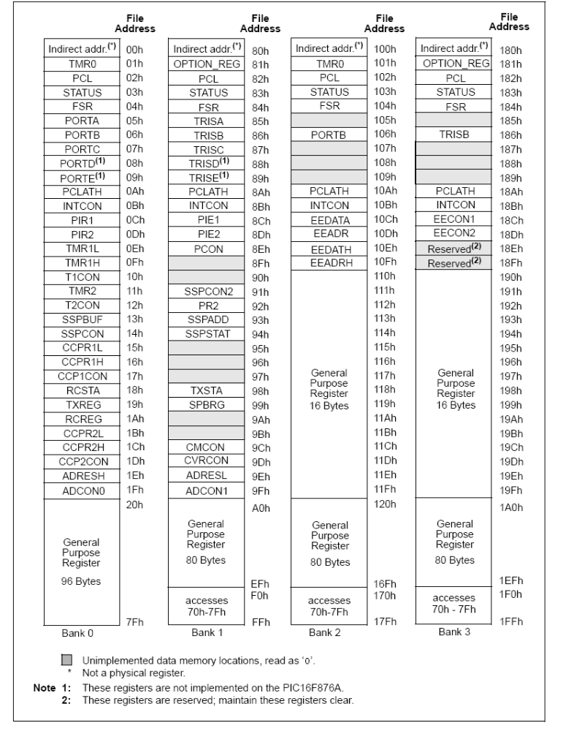

Slide 13
AS INTERRUPÇÕES
1- Interrupções de TIMER 0
2 – Interrupções de TIMER 1
3 – Interrupções de TIMER 2
4-Interrupção externa
5-Interrupção por mudança de estado
6-Interrupção da porta paralela
7-Interrupção dos conversores A/D
8-Interrupção de recepção USART
9-Interrupção de transmissão USART
10-Interrupção da Comunicação Serial (SPI e I²C)
11-Interrupção do CCP1( Capture/Compare/PWM)
12-Interrupção do CCP2( Capture/Compare/PWM)
13-Interrupção de escrita na memória não volátil
14-Interrupção Bus Colission (Comunicação Serial)
15-Interrupção dos Comparadores

Slide 14
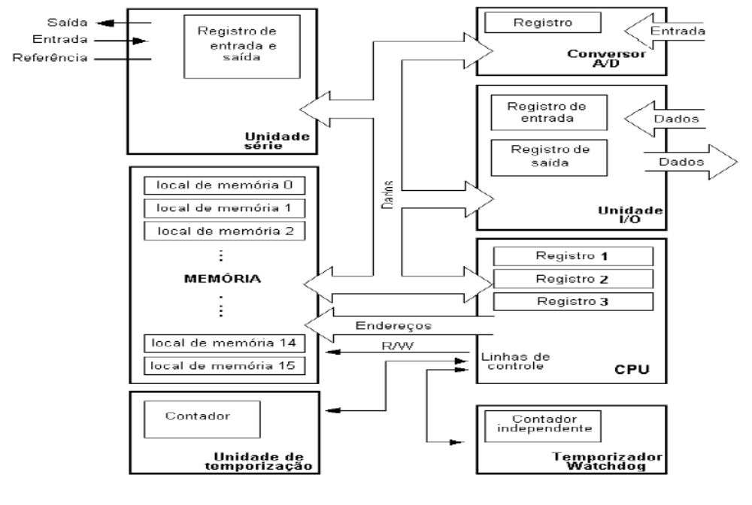
Visão geral dos microcontroladores

Slide 15
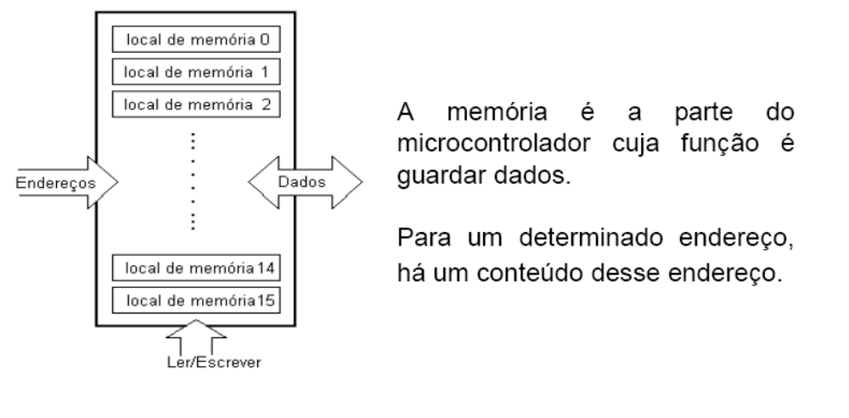
Memória de Programa

Slide 16
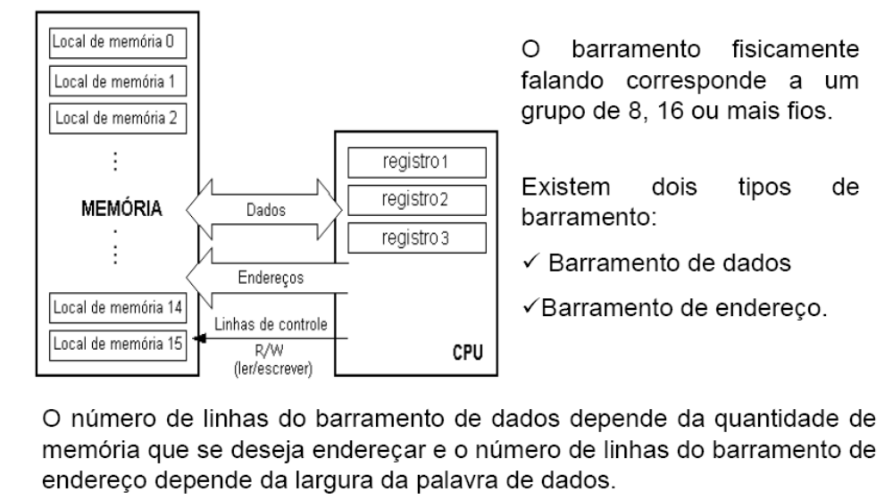
Barramento

Slide 17
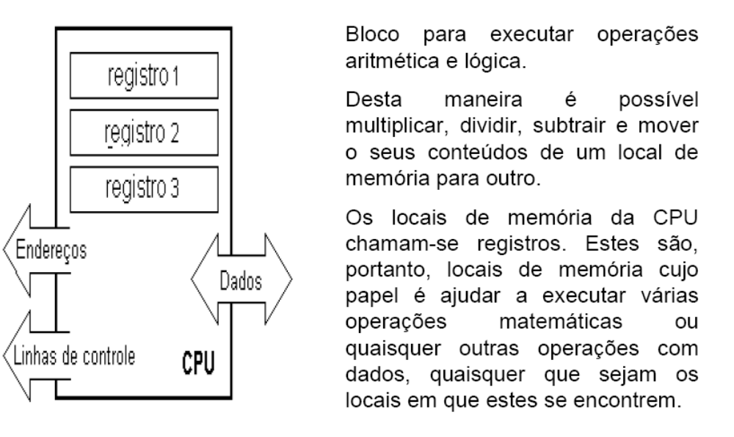
CPU

Slide 18
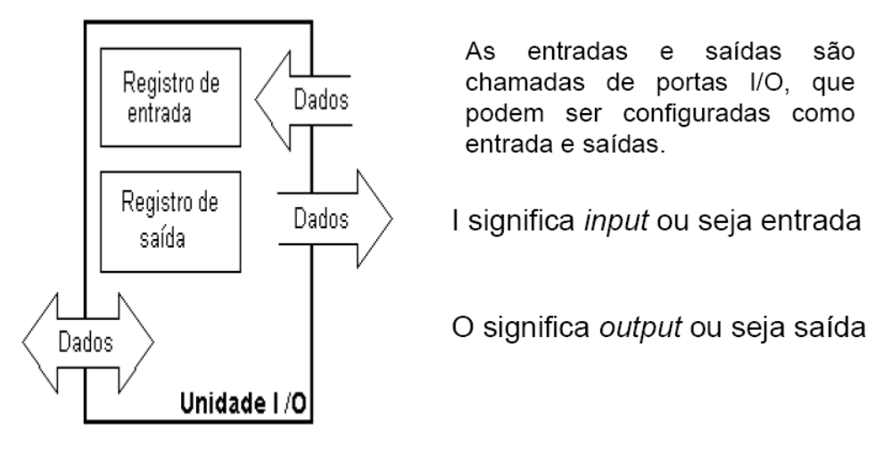
Portas de I/O

Slide 19
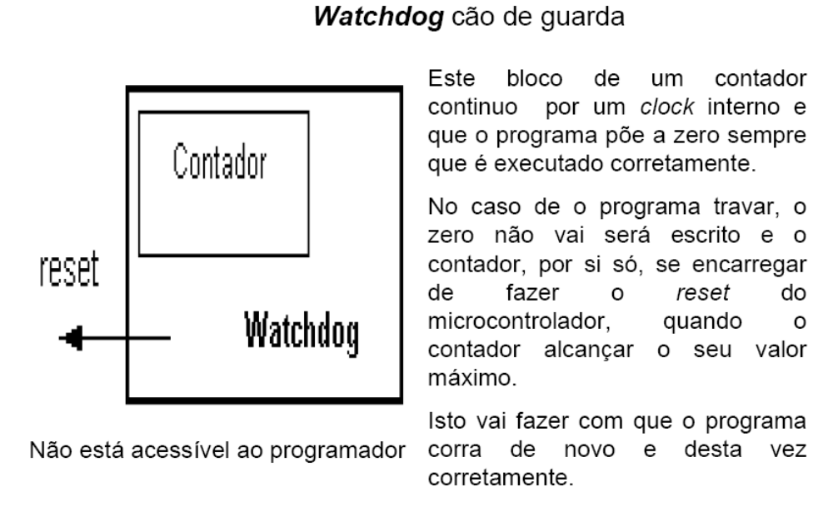
WatchDog

Slide 20
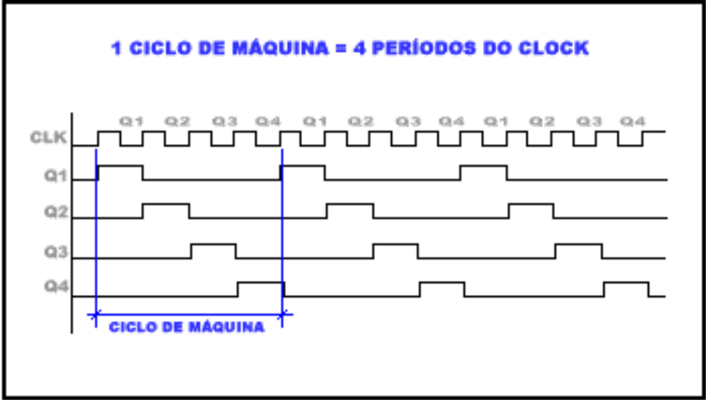
Ciclos de Máquina
T=1/Fosc
Cristal de 4MHz / 4 = 1MHz assim T =1/1MHz = 1uS.

Slide 21
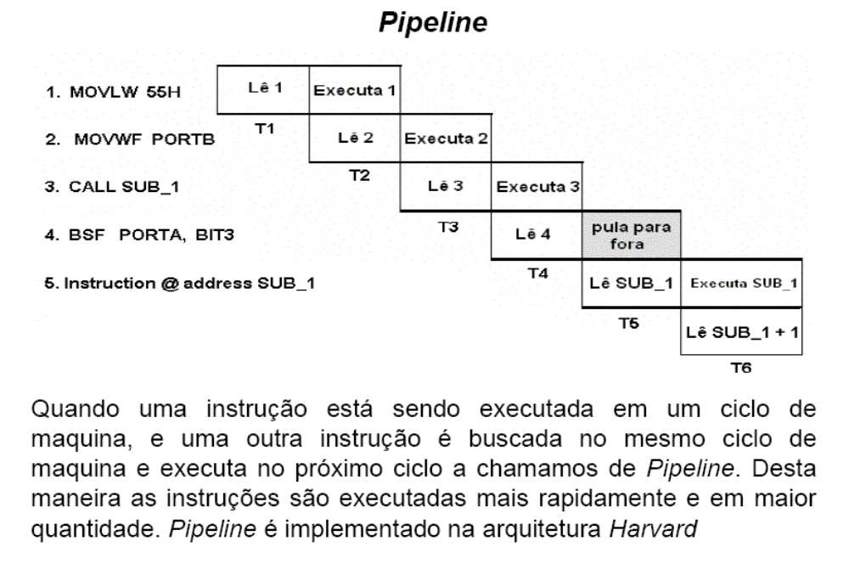
Pipeline

